Slide 1
Die Weinfreunde-Chronik
ONLINE
Über den cleveren Umgang mit Daten aus 25 Jahren Vereinsgeschichte

Slide 2
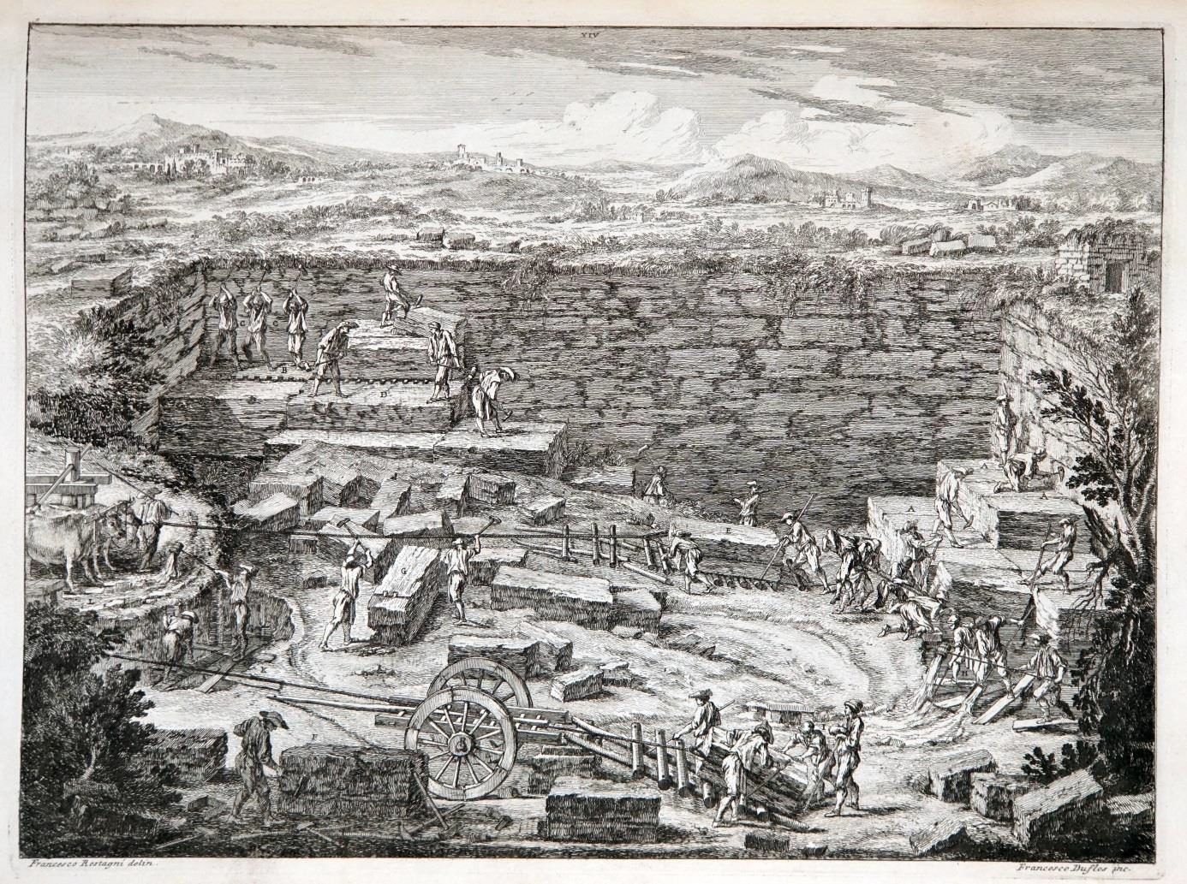
Unser Online-Archiv
(Der „Steinbruch“)

Slide 3
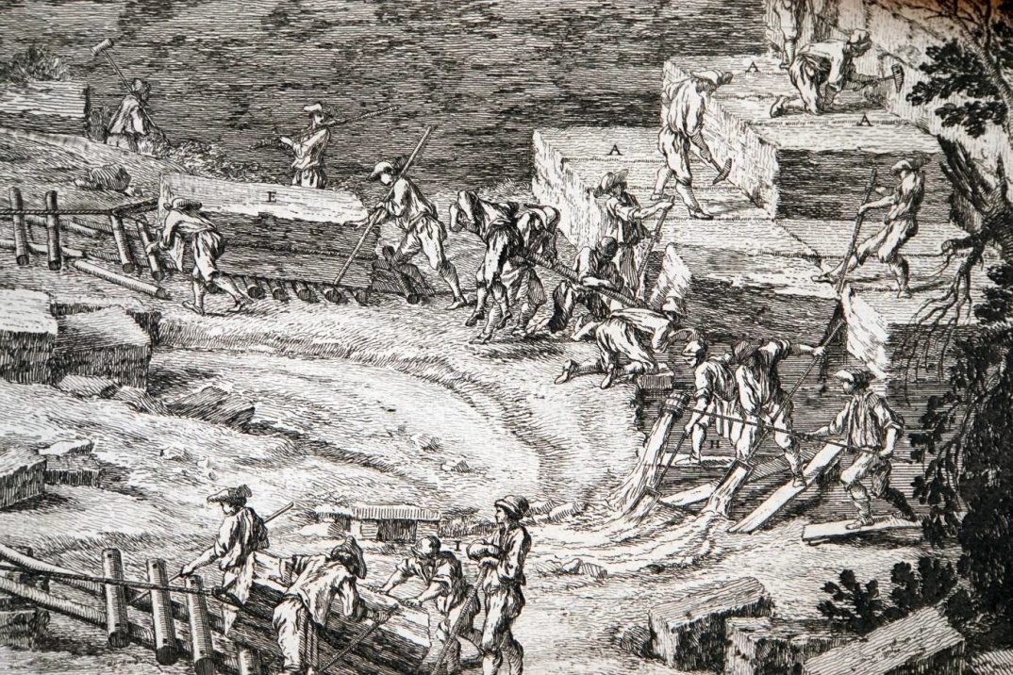
Unser Online-Archiv
(Der „Steinbruch“)
Das Bildarchiv

Slide 4
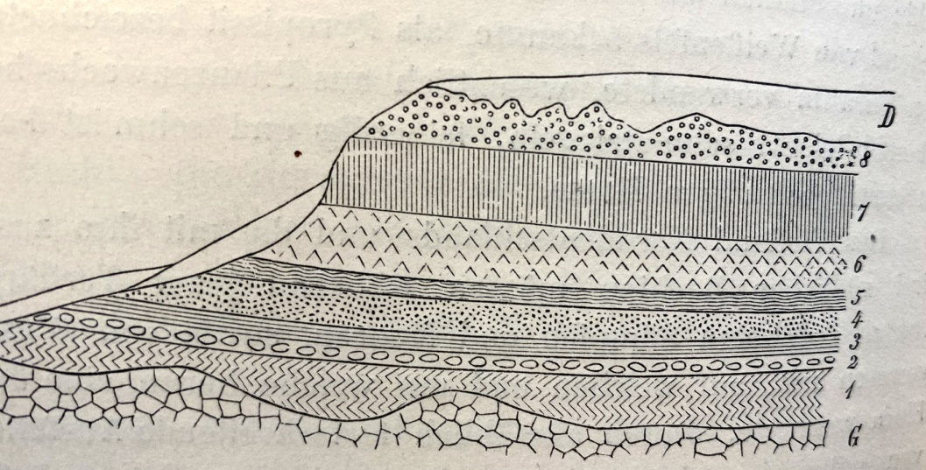
Unser Online-Archiv
(Der „Steinbruch“)
Das Bildarchiv
„horizontale Schichtung“
nach Jahrgängen

Slide 5
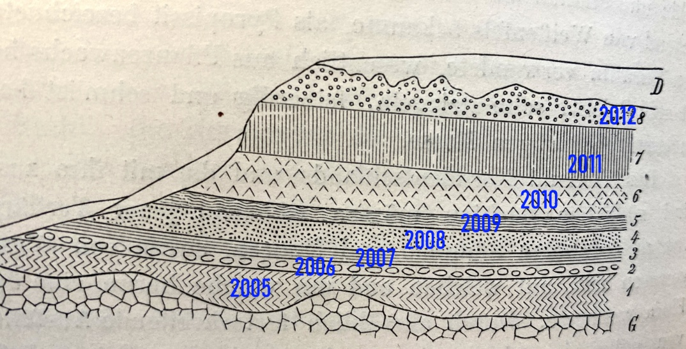
Unser Online-Archiv
(Der „Steinbruch“)
Das Bildarchiv
„horizontale Schichtung“
nach Jahrgängen

Slide 6
Unser Online-Archiv
(Der „Steinbruch“)
Das Bildarchiv
v.a. JPEG-Dateien
von < 1MB bis > 30 MB

Slide 7
Unser Online-Archiv
(Der „Steinbruch“)
Das Bildarchiv
v.a. JPEG-Dateien
von < 1MB bis > 30 MB
JPEG = komprimiert.
Qualität hängt ab von
Auflösung und
Kompressionsgrad

Slide 8
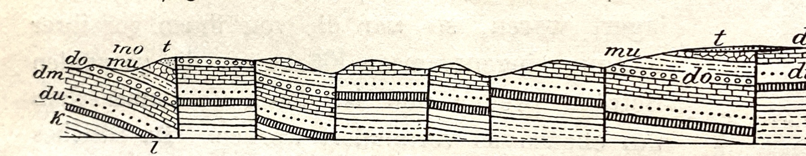
Unser Online-Archiv
(Der „Steinbruch“)
Das Chronik-Archiv

Slide 9
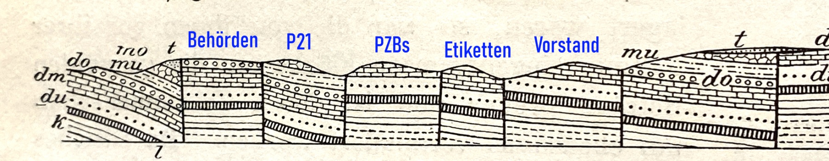
Unser Online-Archiv
(Der „Steinbruch“)
Das Chronik-Archiv
„komplexere Schichtung“ - geordnet nach Themen

Slide 10
Unser Online-Archiv
(Der „Steinbruch“)
Das Chronik-Archiv
„komplexere Schichtung“ - geordnet nach Themen
Dateitypen:
WORD, PDF, JPEG, BMP …
Dateigrößen < 50 K bis > 10 MB

Slide 11
Unser Online-Archiv
(Der „Steinbruch“)
Das Chronik-Archiv
„komplexere Schichtung“ - geordnet nach Themen
Dateitypen:
WORD, PDF, JPEG, BMP …
Dateigrößen < 50 K bis > 10 MB
Zahlreiche Dubletten.
Hauptproblem: identische Bilder in unterschiedlicher Qualität mit unterschiedlichen Dateinamen.

Slide 12
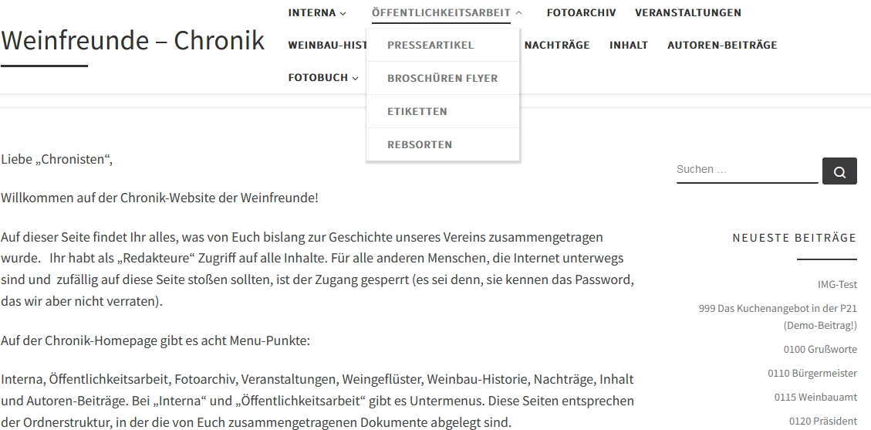
Unser Online-Archiv
(Der „Steinbruch“)
Wie funktioniert der Online-Steinbruch?
Für jedes Thema im Chronik-Archiv gibt es eine Seite,
erreichbar über die Pulldown-Menus.

Slide 13
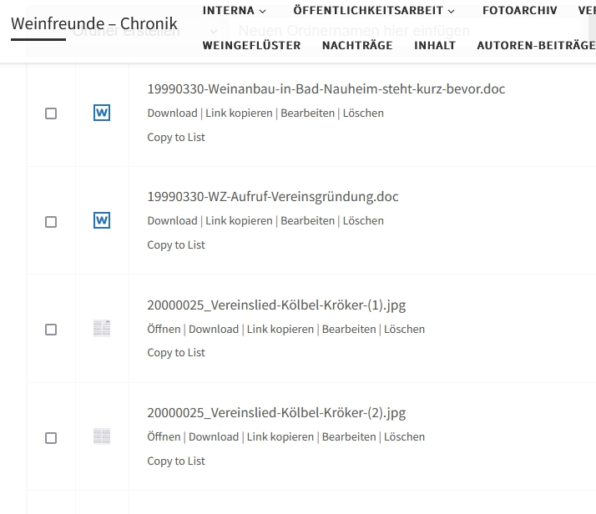
Unser Online-Archiv
(Der „Steinbruch“)
Wie funktioniert der Online-Steinbruch?
Die Seite listet den Inhalt des entsprechenden Ordners im Chronik-Archivs auf.
JPEG-Dateien werden als sehr kleine Vorschaubilder angezeigt.

Slide 14
Unser Online-Archiv
(Der „Steinbruch“)
Wie funktioniert der Online-Steinbruch?
Die Seite listet den Inhalt des entsprechenden Ordners im Chronik-Archivs auf.
JPEG-Dateien werden als sehr kleine Vorschaubilder angezeigt.
Word-Dateien können nicht
direkt angesehen werden.
Sie müssen auf den lokalen PC
heruntergeladen werden.
Und sind ggf. nach einer
Bearbeitung wieder hochzuladen.

Slide 15
Unser Online-Archiv
(Der „Steinbruch“)
Wie funktioniert der Online-Steinbruch?
Die Seite listet den Inhalt des entsprechenden Ordners im Chronik-Archivs auf.
JPEG-Dateien werden als sehr kleine Vorschaubilder angezeigt.
Word-Dateien können nicht
direkt angesehen werden.
Sie müssen auf den lokalen PC
heruntergeladen werden.
Und sind ggf. nach einer
Bearbeitung wieder hochzuladen.
Änderungen im lokalen PC
haben keine Auswirkungen
auf die online-Version!

Slide 16
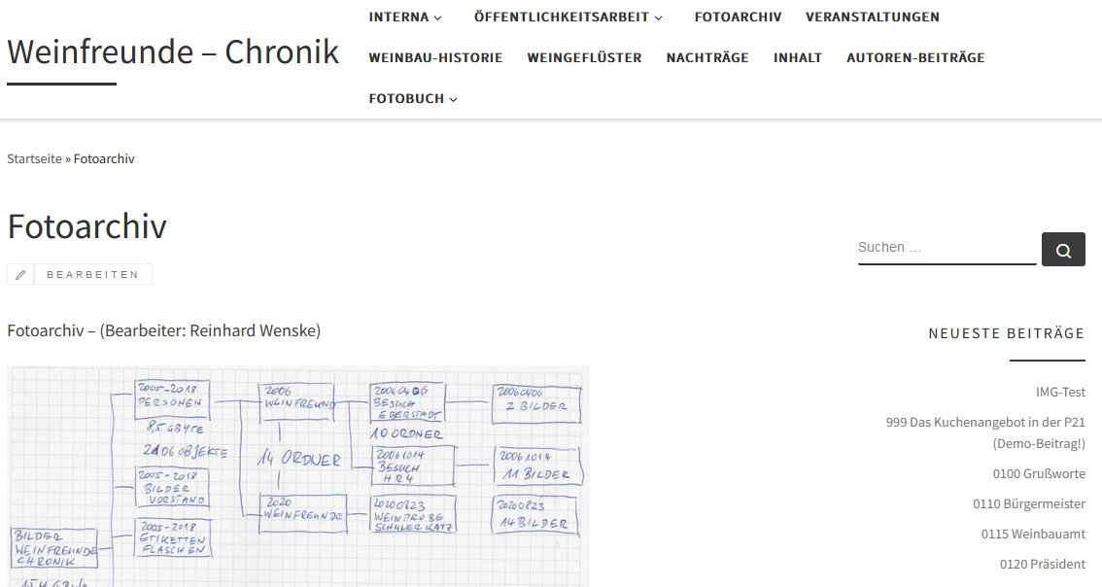
Unser Online-Archiv
(Der „Steinbruch“)
Wie funktioniert der Online-Steinbruch?
Für das Foto-Archiv brauchten wir eine andere Lösung, da mit den winzigen Vorschaubildchen im Chronik-Archiv nicht vernünftig zu arbeiten ist.

Slide 17
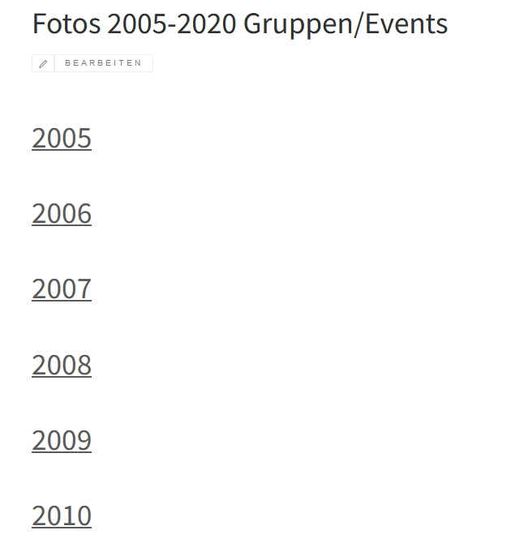
Unser Online-Archiv
(Der „Steinbruch“)
Wie funktioniert der Online-Steinbruch?
Die meisten Bilder im Foto-Archiv sind nach „Events“ (Gruppen) jahrgangsweise geordnet. Zu jedem Event gibt es eine Bildergalerie.

Slide 18
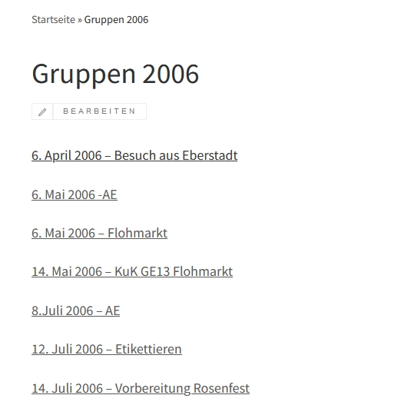
Unser Online-Archiv
(Der „Steinbruch“)
Wie funktioniert der Online-Steinbruch?
Die meisten Bilder im Foto-Archiv sind nach „Events“ (Gruppen) jahrgangsweise geordnet. Zu jedem Event gibt es eine Bildergalerie.

Slide 19
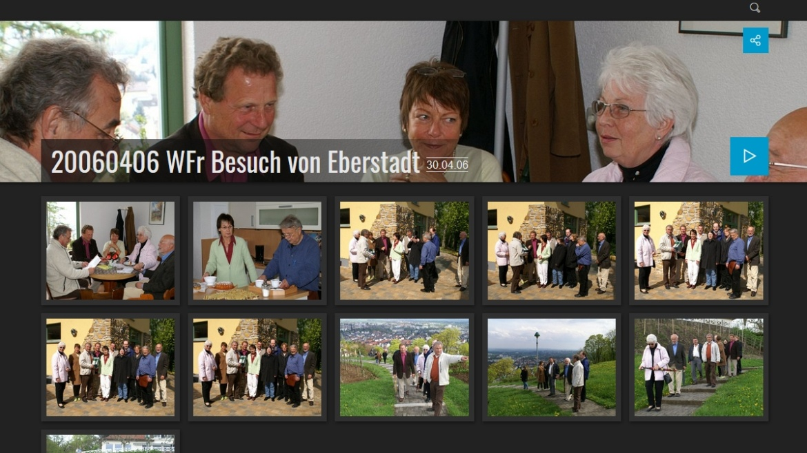
Unser Online-Archiv
(Der „Steinbruch“)
Wie funktioniert der Online-Steinbruch?
Die meisten Bilder im Foto-Archiv sind nach „Events“ (Gruppen) jahrgangsweise geordnet. Zu jedem Event gibt es eine Bildergalerie.

Slide 20
Unser Online-Archiv
(Der „Steinbruch“)
Wie funktioniert das Foto-Archiv?
Das Problem: Unsere Bilddateien sind z.T. sehr groß (über 30 MB). Damit zu arbeiten ist bei normalen Übertragungsraten mühsam.
Unsere Lösung:
Die Bildergalerien werden mit der Software „jAlbum“ erstellt. Dabei gibt es jedes Bild in drei verschiedenen Auflösungen: als Originalbild in höchster Auflösung, als Präsentations-„Slide“ und als Vorschaubildchen („Thumb“). Das Ablagesystem dafür ist eindeutig.

Slide 21

Unser Online-Archiv
(Der „Steinbruch“)
Wie funktioniert das Foto-Archiv?

Slide 22
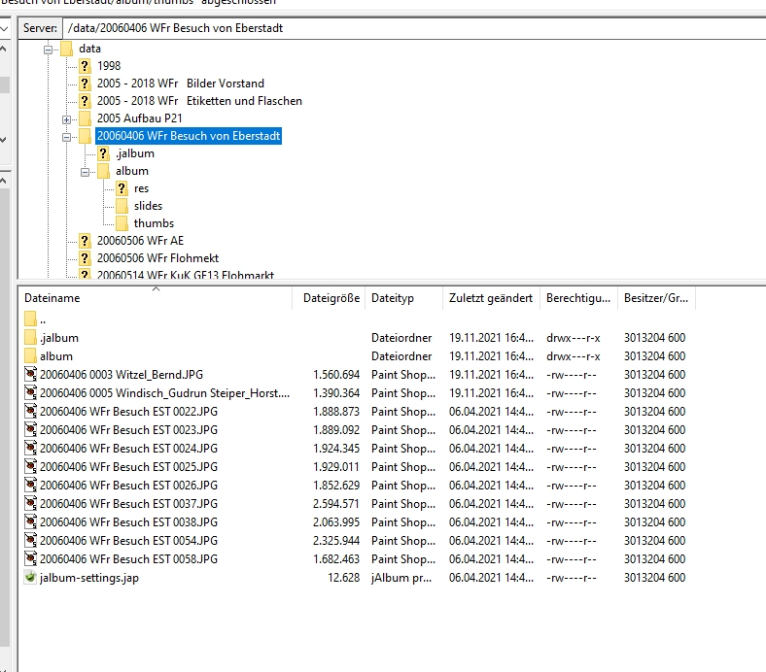
Unser Online-Archiv
(Der „Steinbruch“)
Wie funktioniert das Foto-Archiv?

Slide 23
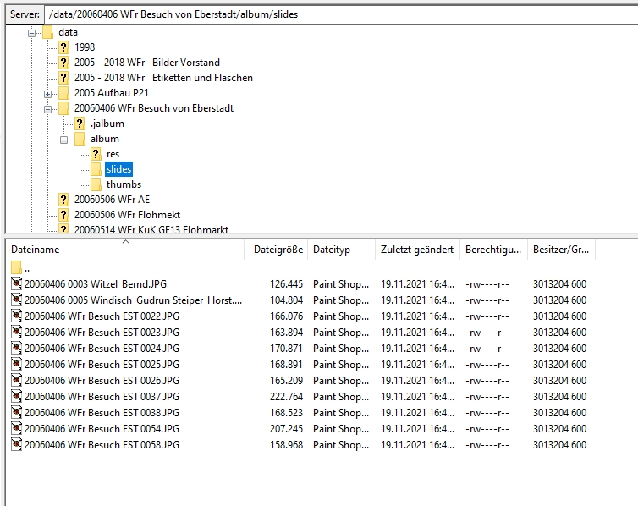
Unser Online-Archiv
(Der „Steinbruch“)
Wie funktioniert das Foto-Archiv?

Slide 24
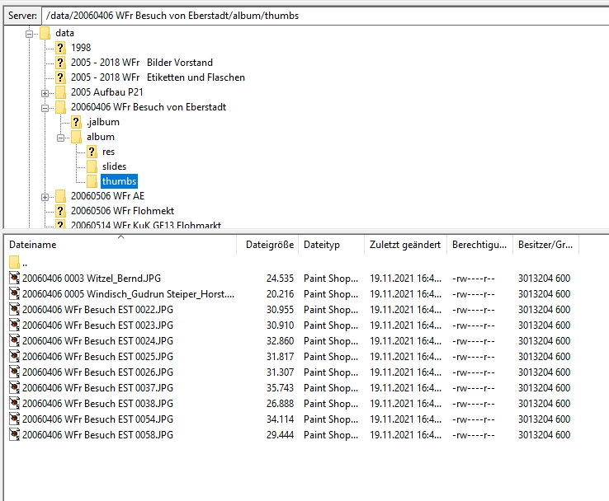
Unser Online-Archiv
(Der „Steinbruch“)
Wie funktioniert das Foto-Archiv?

Slide 25
Unser Online-Archiv
(Der „Steinbruch“)
Wie funktioniert das Foto-Archiv?
Ein weiteres Problem:
Etliche Bilder gibt es im Chronik-Archiv unter verschiedenen Namen mit unterschiedlicher Auflösung in verschiedenen Ordnern.
Etliche Bilder gibt es nur im Chronik-Archiv,
und leider nicht im Foto-Archiv.

Slide 26
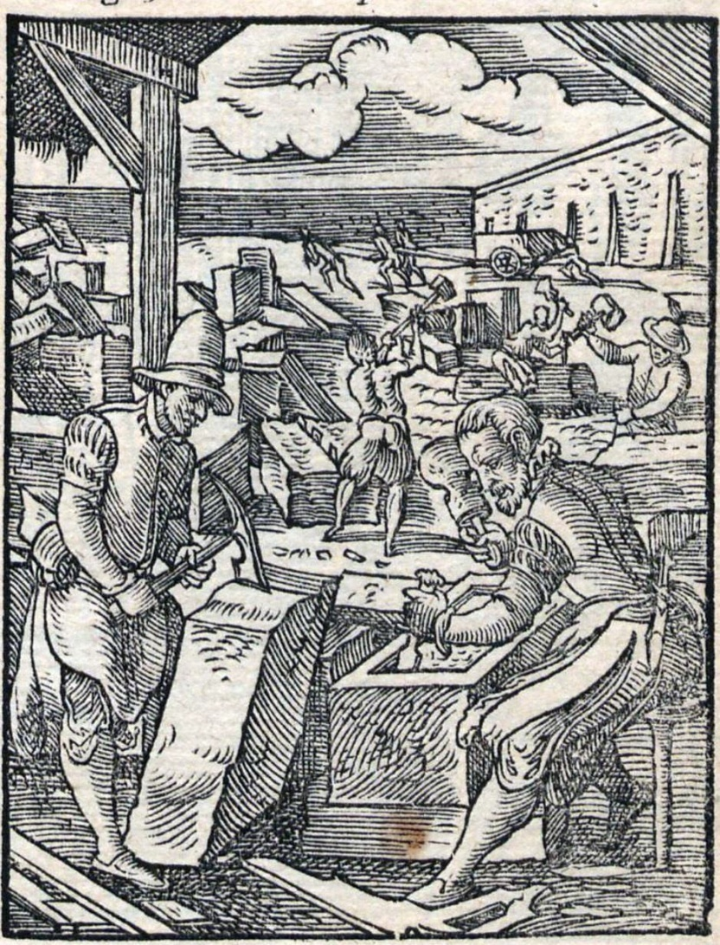
Mit dem Online-Archiv arbeiten
(Vom „Steinbruch“ in die „Werkstatt“)

Slide 27
Mit dem Online-Archiv arbeiten
(Vom „Steinbruch“ in die „Werkstatt“)
Material sichten
Material bewerten
Material markieren
Material wiederfinden
Material „verarbeiten“

Slide 28
Mit dem Online-Archiv arbeiten
(Vom „Steinbruch“ in die „Werkstatt“)
Material wiederauffindbar machen:
1. „Prä-Koordination“: alles Material wird gesichtet und verschlagwortet
2. „Post-Koordination“: nur derzeit relevantes Material wird speziell „markiert“
Für uns ist Option 2 sinnvoller.

Slide 29
Mit dem Online-Archiv arbeiten
(Vom „Steinbruch“ in die „Werkstatt“)
Material wiederauffindbar machen
Suchmöglichkeiten in Wordpress:
Volltextsuche in Seiten und Beiträgen

Slide 30
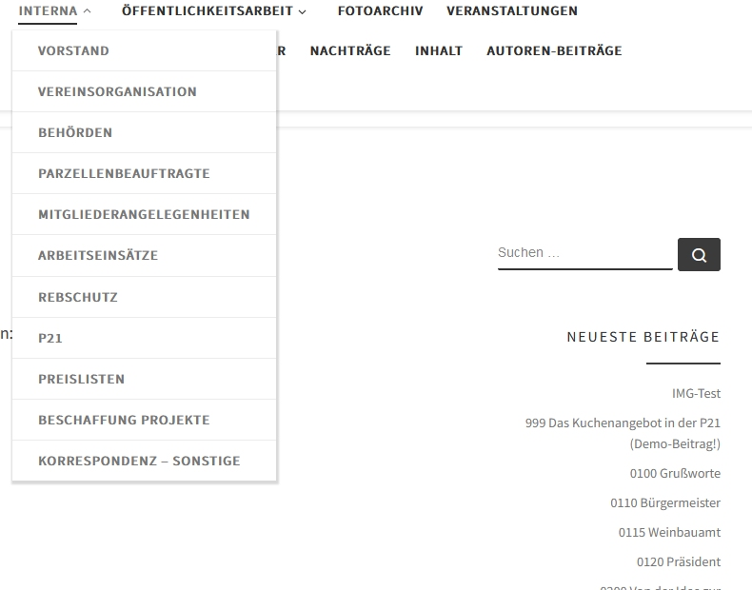
Mit dem Online-Archiv arbeiten
(Vom „Steinbruch“ in die „Werkstatt“)
Material wiederauffindbar machen
Suchmöglichkeiten in Wordpress:
Volltextsuche in Seiten und Beiträgen

Slide 31
Mit dem Online-Archiv arbeiten
(Vom „Steinbruch“ in die „Werkstatt“)
Material wiederauffindbar machen
Suchmöglichkeiten in Wordpress:
Volltextsuche in Seiten und Beiträgen

Slide 32
Mit dem Online-Archiv arbeiten
(Vom „Steinbruch“ in die „Werkstatt“)
Material wiederauffindbar machen
Suchmöglichkeiten in Wordpress:
Volltextsuche in Seiten und Beiträgen

Slide 33
Mit dem Online-Archiv arbeiten
(Vom „Steinbruch“ in die „Werkstatt“)
Suchmöglichkeiten in Wordpress
Volltextsuche in Seiten und Beiträgen
Beiträge können mit Schlagworten und Kategorien versehen werden
Die Volltextsuche durchsucht NICHT die hochgeladenen WORD- oder PDF-Dateien.
Namen von hochgeladenen Dateien werden gefunden, wenn sie in Texten vorkommen (NICHT in Listen oder Bilderalben)

Slide 34
Mit dem Online-Archiv arbeiten
(Vom „Steinbruch“ in die „Werkstatt“)
Problem:
Die Volltextsuche durchsucht NICHT die hochgeladenen WORD- oder PDF-Dateien.
Lösung:
Offline-Suche mit spezieller lokaler Software wie FindIT auf dem eigenen PC
Problem:
Namen von hochgeladenen Dateien werden nur gefunden, wenn sie in Texten vorkommen
Lösung 1:
Beiträge oder Seiten mit Links zu relevanten Dateien erstellen. Dabei gleich zusätzliche Schlagworte vergeben, also eine „Post-Koordination“ vornehmen.
Lösung 2:
Offline-Suche mit spezieller lokaler Software wie FindIT auf dem eigenen PC

Slide 35
Mit dem Online-Archiv arbeiten
(Vom „Steinbruch“ in die „Werkstatt“)
Material wiederauffindbar machen
Optimal:
„Materialsammlungen“ in Seiten oder Beiträgen mit Links zu relevanten Dateien , ggf. mit zusätzlichen Suchbegriffen oder Text-Passagen.
Beispiele:
http://chronik.weinfreunde-bad-nauheim.de/links/

Slide 36
Mit dem Online-Archiv arbeiten
(Vom „Steinbruch“ in die „Werkstatt“)
Material verarbeiten = Artikel verfassen
Option 1:
Auf dem lokalen PC mit WORD
Vorteil:
Vertraute Software
Links aus dem Text zu Dokumenten im Steinbruch sind teilweise möglich.
Nachteil:
Alles Material muss lokal vorliegen.
Die Word-Datei ist erst nach dem Hochladen für andere Chronisten verfügbar.

Slide 37
Mit dem Online-Archiv arbeiten
(Vom „Steinbruch“ in die „Werkstatt“)
Material verarbeiten = Artikel verfassen
Option 2:
In Wordpress-Beiträgen
Nachteil:
Unbekannte Textverarbeitung
Komplizierte Formatierung
Einfügen von Bildern aus dem Fotoarchiv ist kompliziert
Vorteil:
In jedem Bearbeitungsschritt für andere Chronisten verfügbar.
Links zu Dokumenten im Steinbruch unkompliziert
(allerdings nicht zu Bildern im Fotoarchiv!).

Slide 38
Mit dem Online-Archiv arbeiten
(Vom „Steinbruch“ in die „Werkstatt“)
Material verarbeiten = Artikel verfassen
Unsere Arbeitsweise:
Texte werden v.a. in Word erstellt und auf die Seite „Autorenbeiträge“ hochgeladen. Verschiedene Versionen müssen unterschiedlich benannt sein! Bilder können eingefügt sein (Dateien werden dann evtl. sehr groß) – auf jeden Fall muss der präzise Dateiname der Bilder und bei Bildern aus dem Chronik-Archiv auch die Herkunftsseite angegeben werden!
Zusätzlich wird der Text aus diesen Word-Dateien inkl. Bildangaben in die entsprechenden Wordpress-Beiträge kopiert.
Auf welcher Plattform erfolgen Aktualisierungen und redaktionelle Bearbeitungen? Gibt es Alternativen?

